Slide 1

Занятие №17
«Автоматизация
звука Р»

Slide 2

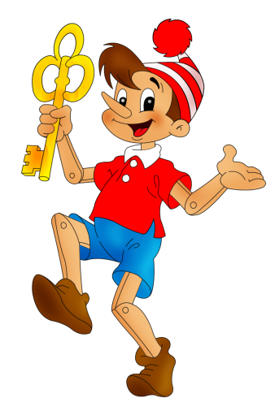
Деревянного мальчишку,
Шалуна и хвастунишку
Знают все без исключений,
Он любитель приключений.
Легкомысленным бывает,
Но в беде не унывает.
Артемон, Пьеро, Мальвина
Неразлучны с …. (Буратино)

Slide 3
«Автоматизация звука Р.
Звуковые
дорожки»

Slide 4


«Как поёт мотор машины…»
ТРА – ТРУ-ТРЫ
ДРО – ДРА-ДРУ
БРА- БРУ -БРЫ
ГРА- ГРО-ГРУ

Slide 5

На каждое падение звезды произнеси звук Р.

Slide 6
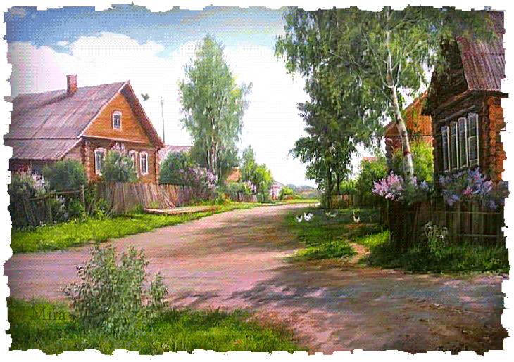

Звуковые дорожки
«Трактор»

Slide 7

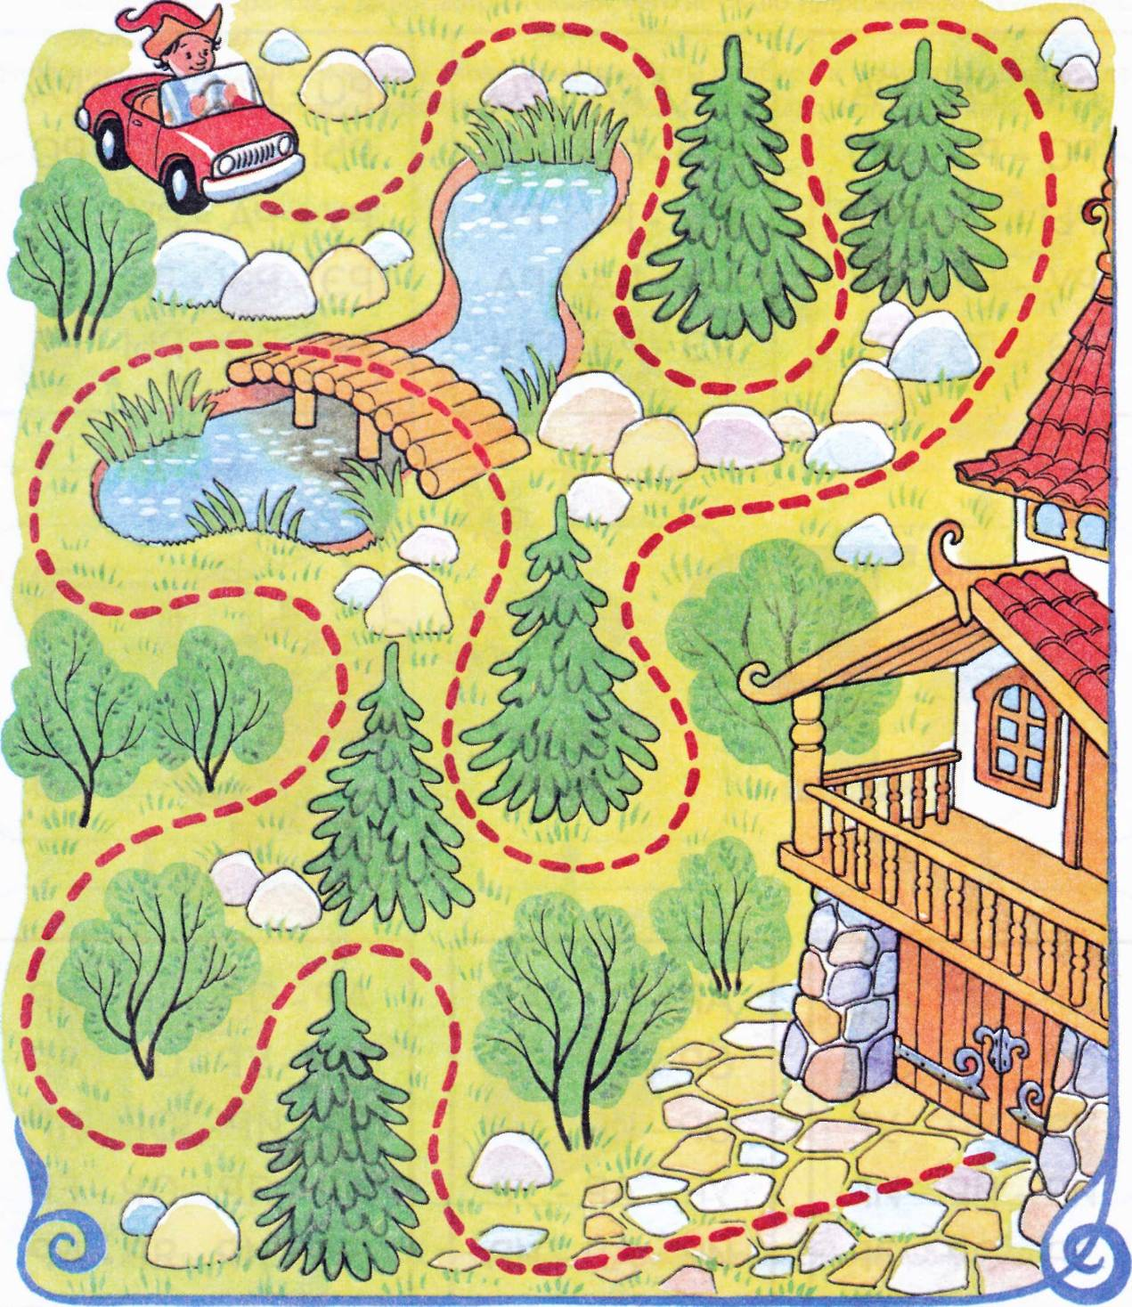
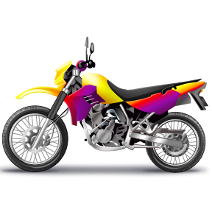

Slide 8
«Автоматизация звука Р в слогах, словах и фразах».

Slide 9
а
о
у
ы
Э
Р
Помоги Буратино подружить звуки

Slide 10

Р
у
Р
о
Р
Ы
Р
А
Р
Э
Помоги Буратино добраться до замка

Slide 11

«Перелетай» с бабочкой с облачка на облачко и читай (повторяй за логопедом) слоги.
«Бабочка»
РУ
РО
РА
РА
РЫ
РЫ
РО
РУ

Slide 12
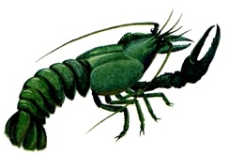


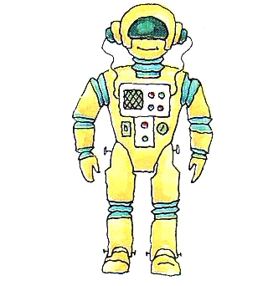
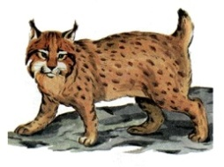

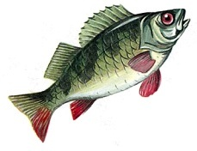
Повтори слоги и слова
РО-РО-РО – РОТ
РО-РО-РО – РОВ
РО-РО-РО – РОГ
РО-РО-РО – РОЗА
РО-РО-РО – РОБОТ
РА-РА-РА – РАК
РА-РА-РА –РАМА
РА-РА-РА –РАДУГА
РА-РА-РА –РАДИО
РА-РА-РА –РАКЕТА
РУ-РУ-РУ – РУСЬ
РУ-РУ-РУ – РУКИ
РУ-РУ-РУ – РУЧЕЙ
РУ-РУ-РУ – РУБАШКА
РУ-РУ-РУ – РУБАНОК
РЫ-РЫ-РЫ – РЫБА
РЫ-РЫ-РЫ – РЫСЬ
РЫ-РЫ-РЫ – РЫНОК
РЫ-РЫ-РЫ – РЫБАК
РЫ-РЫ-РЫ – РЫТВИНА

Slide 13
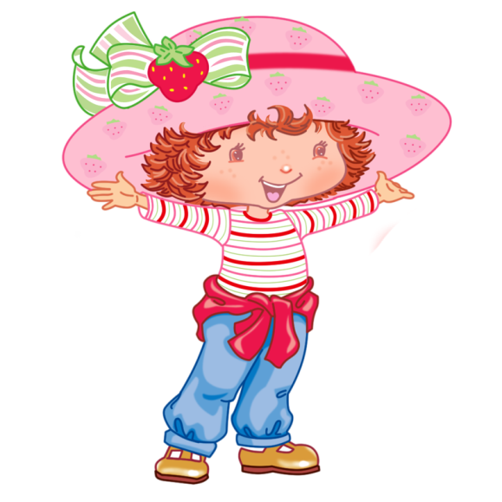
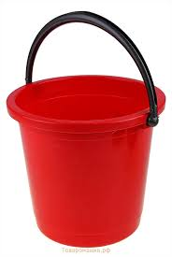

Повторить
чистоговорку:
Ра-Ра-Ра- Маше спать уже пора
Ро-ро-ро- у Тани новое ведро
Ру-ру-ру- поиграем мы в игру
Ры-ры-ры- у нас воздушные шары

Slide 14
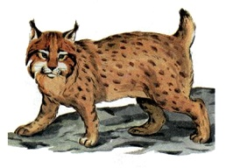
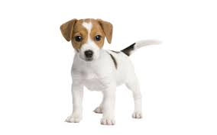
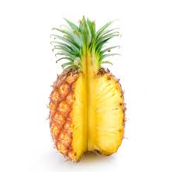
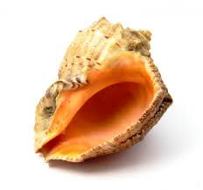
Игры с камушками
Марблс
Помоги Буратино выбрать картинки
со звуком «Р» (закрыть картинку камушком).

Slide 15
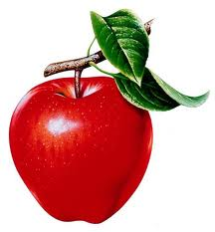
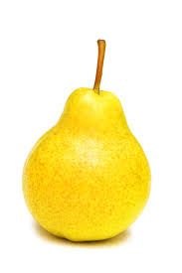
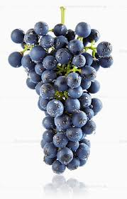
Помоги Буратино найти лишний предмет,
объясни почему.

Slide 16
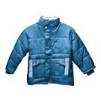
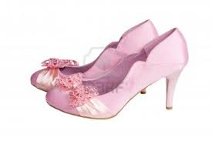
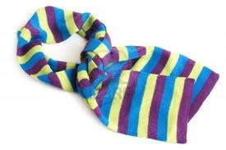
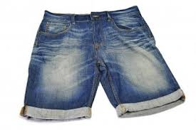
Помоги Буратино найти лишний предмет,
объясни почему.

Slide 17


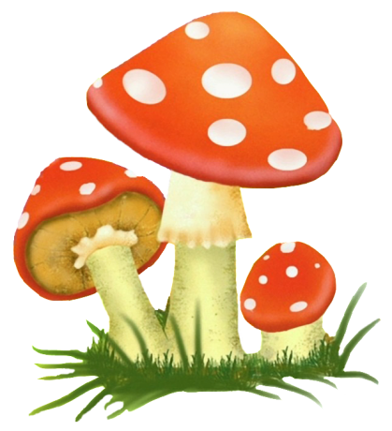
Помоги Буратино найти лишний предмет,
объясни почему.

Slide 18
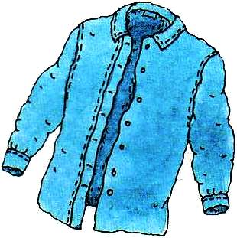

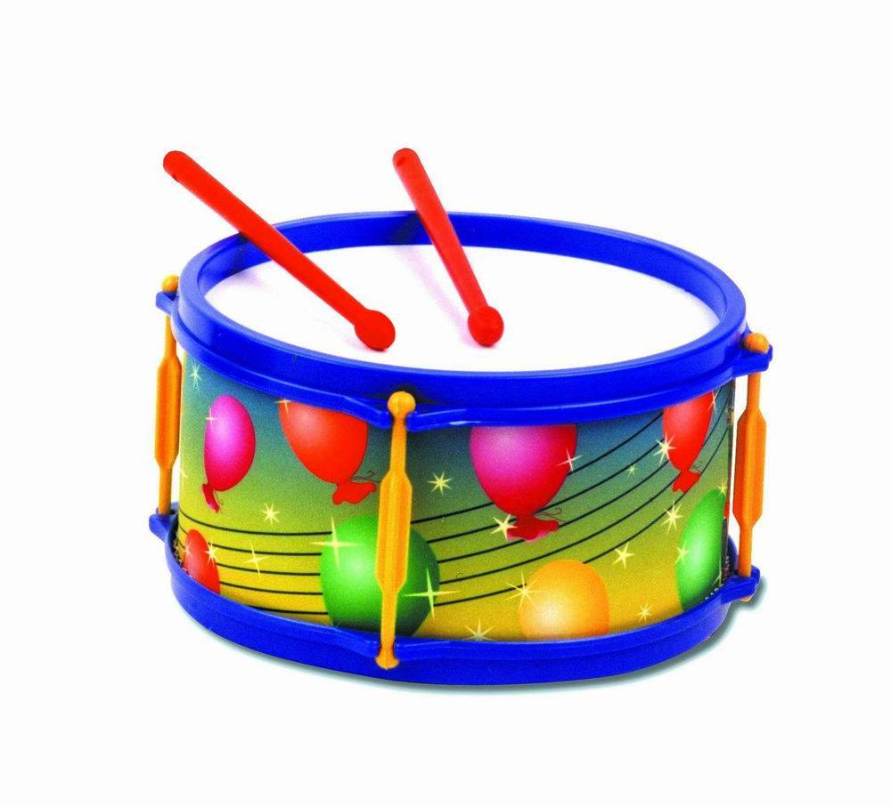
Помоги Буратино найти лишний предмет,
объясни почему.

Slide 19
Игра «Съдобное-несъедобное»

Slide 20

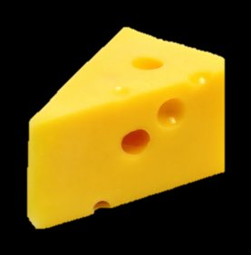

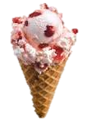



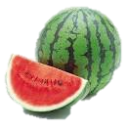
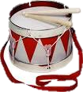


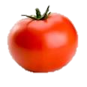

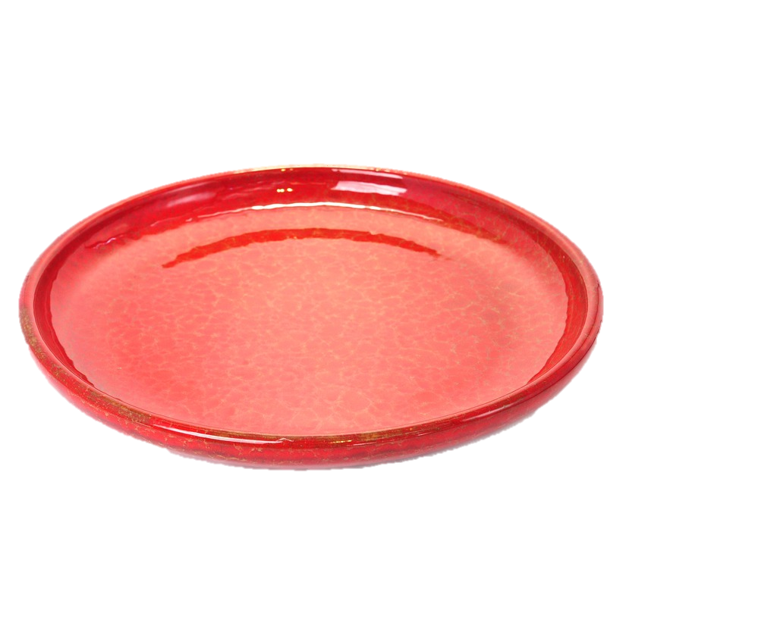
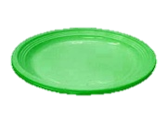
Помоги Буратино

Slide 21

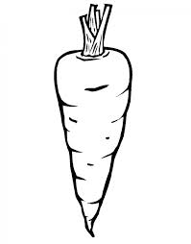

Буратино- художник, он рисует предметы, подскажи каким цветом
ему раскрасить предмет? Проговаривай фразу.(Морковка оранжевая и т.д.)

Slide 22
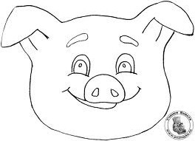
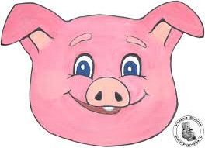


Slide 23
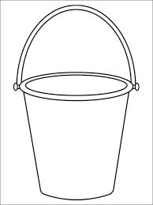


Slide 24
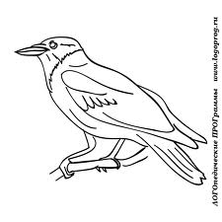
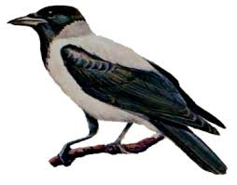


Slide 25
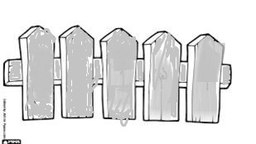



Slide 26


Посчитай предметы

Slide 27

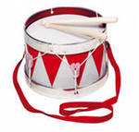
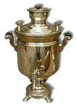
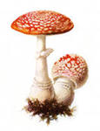
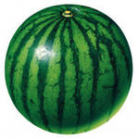
Отгадай загадки
1.У жёлтенького солнышка
Лучи не горячи,
У жёлтенького солнышка
Белые лучи.
2.Сам пустой, голос густой,
Дробь отбивает, шагать помогает.
4.К нам приехали с бахчи
Полосатые мячи.
3.Посмотри, какой хороший!
Шляпа красная в горошек,
Кружевной воротничок -
Он в лесу не новичок!
5.Стоит толстячок,
Подбоченивши бочок,
Шипит и кипит,
Всем чай пить велит

Slide 28
«Повтори предложение»
Рома видит рыбу.
Рая ходит на рынок.
У Раи новый ранец.
Рая моет рамы.
У Раи растут розы.
Рома ест раков. Ромин папа – рыбак.
Рая ест раков.
Игра «Исправь предложение».
В розах растут сады.
Мусор убирает Рому.
Рыба поймала рыбака.

Slide 29
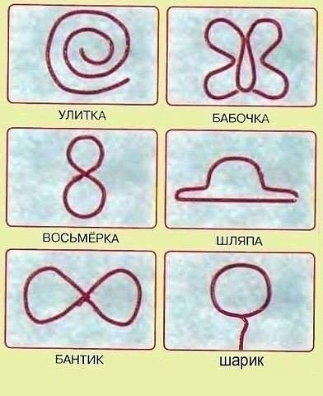
Выложи из шнура…
ДОМАШНЕЕ ЗАДАНИЕ.
ИТОГ ЗАНЯТИЯ.

Slide 30


МОЛОДЕЦ!

Slide 31
Домашнее задание.
1.Артикуляционные упражнения: Лошадка, барабанщик, грибок, гармошка, заведи мотор.
2. Звуковые дорожки (вертолёт, трактор, загони машину в гараж) – Длительное произношение звука РРРРР.
3.Уточни значение незнакомых слов. Четко, выделяя голосом звук Р, повтори каждые три слова. Затем назови 4-5 слов самостоятельно.
Рак – рама – рана.
Роза – ровный – робкий
Руки – ручка – рубка
Равный – разный – ранний.
Ручей – рукав – рыбак.
Рубашка – рубанок – ромашка.
Рост – ров – рот.
Радуга – радио – рамочка.
Рокот – рост – ропот.
Радость – рамка – робость.
4.Назови картинки со звуком Р

